Slide 1
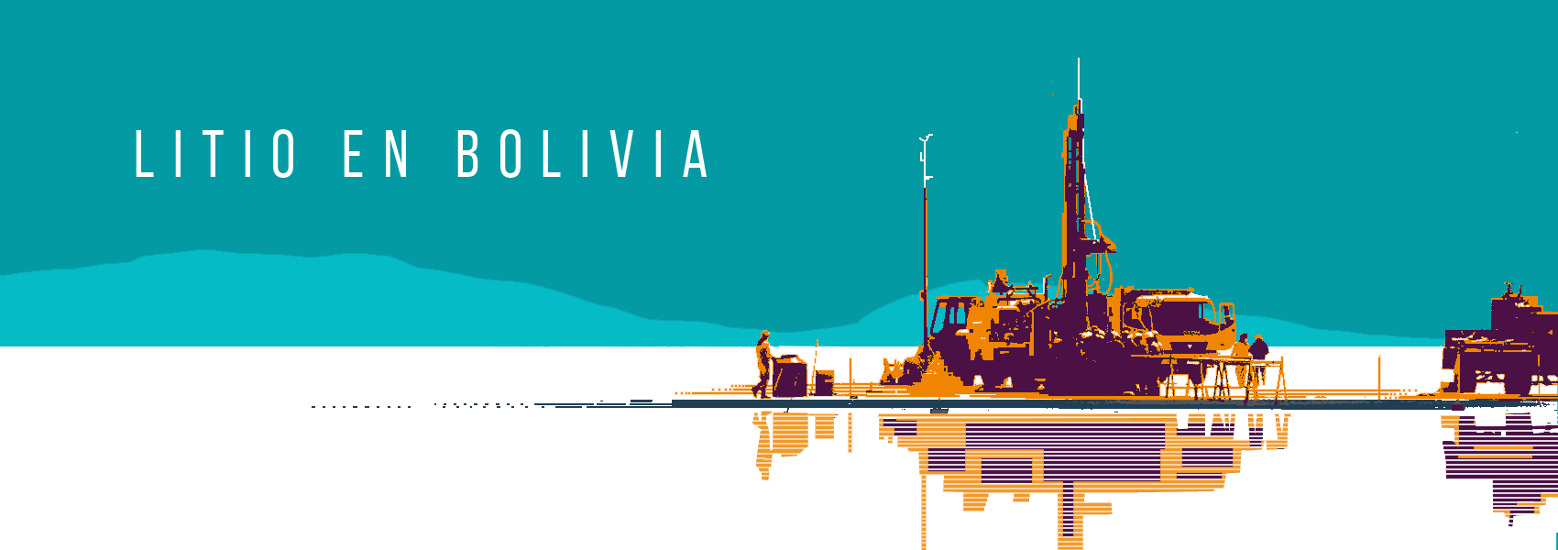
El rol de China en la extracción de litio en América Latina: aspectos y retos socioambientales, tecnológicos y geopolíticos
mayo, 2024

Slide 2
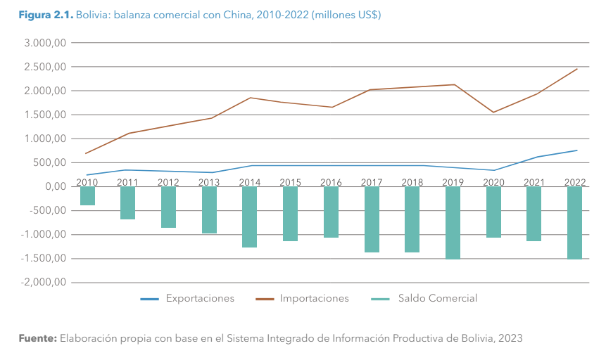
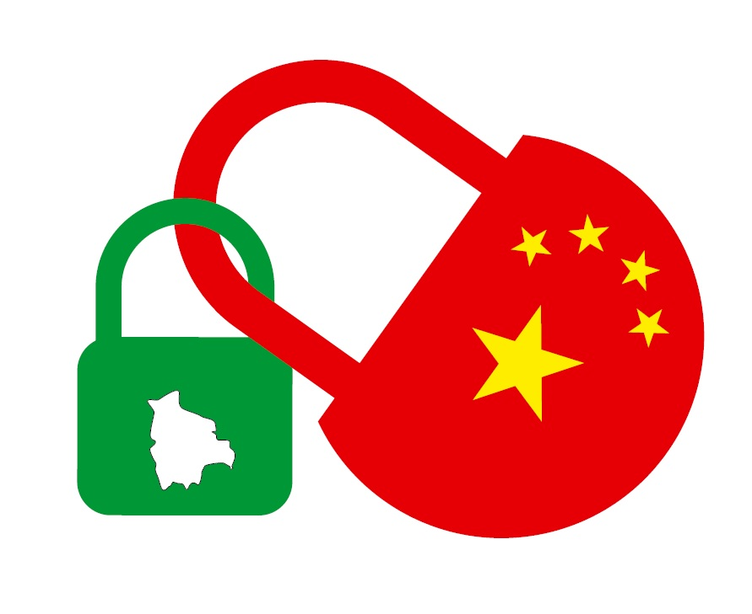

Slide 3
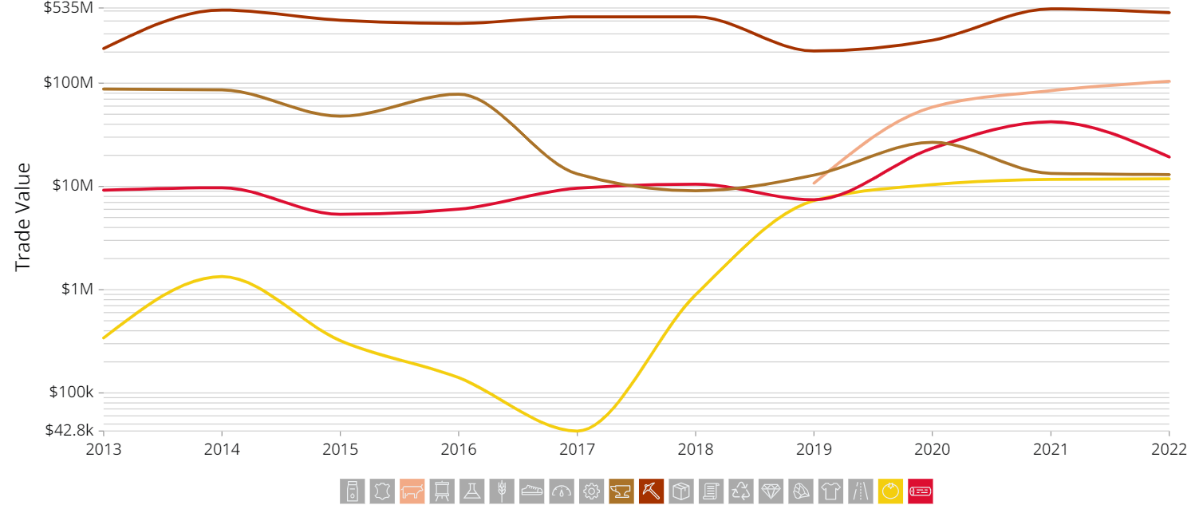
CHINA: IMPORTACIONES DESDE BOLIVIA
Fuente: OEC, 2022

Slide 4
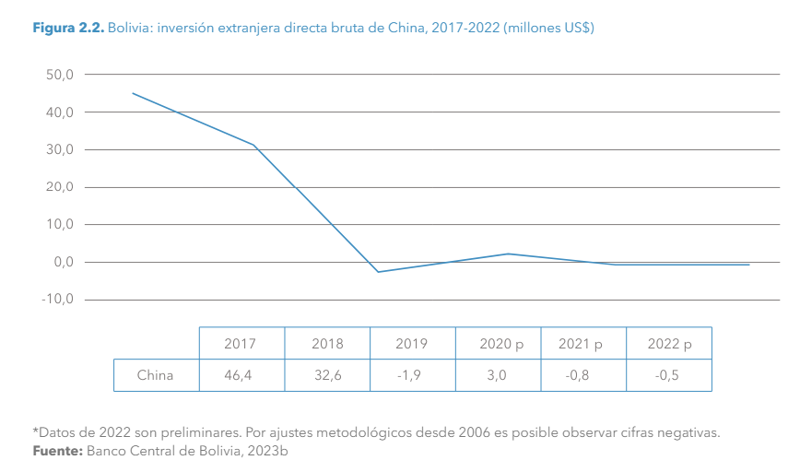

Slide 5
China representa el 62,6% de la deuda bilateral, siendo el principal acreedor en ese sentido.
Pero la mayor parte de la deuda fue contraída con organismos multilaterales. En el marco general de la deuda adquirida por préstamos, China representa el 11,4% del total
Fuente: en base a informes de deuda publica externa, Banco Central de Bolivia, 2024

Slide 6
El año 2024, Bolivia suscribió nuevos contratos de préstamo con organismos multilaterales, en total 12, distribuidos entre el BID, la CAF y FONPLATA.
Se tiene previsto un nuevo préstamo del EXIMBANK China para la construcción de una planta fundidora de Zinc
Fuente: en base a informes de deuda publica externa, Banco Central de Bolivia, 2024

Slide 7
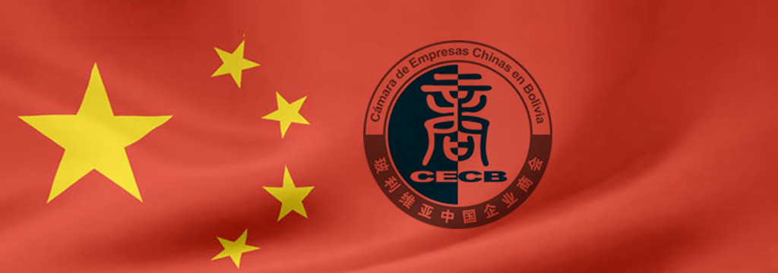
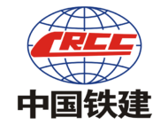
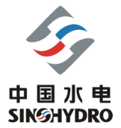
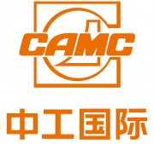

Slide 8
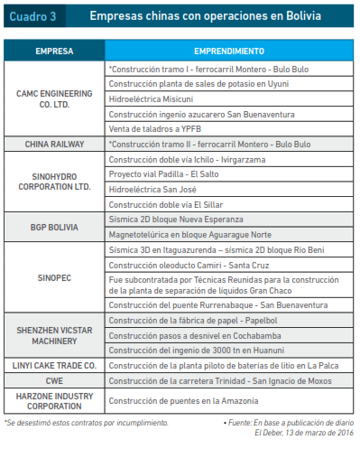
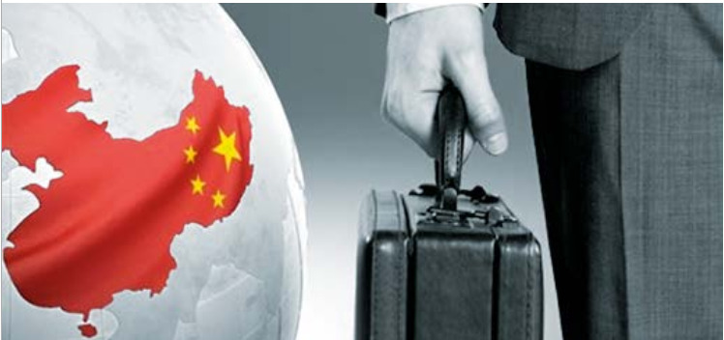

Slide 9
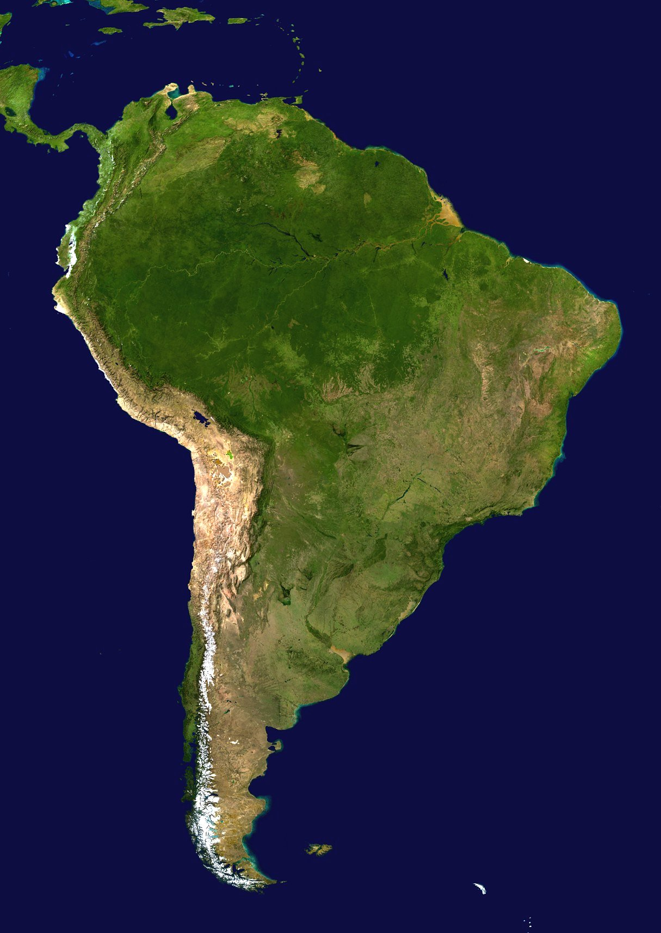
PETROLEO
HIERRO
COBRE
¿ LITIO ?
SOJA

Slide 10
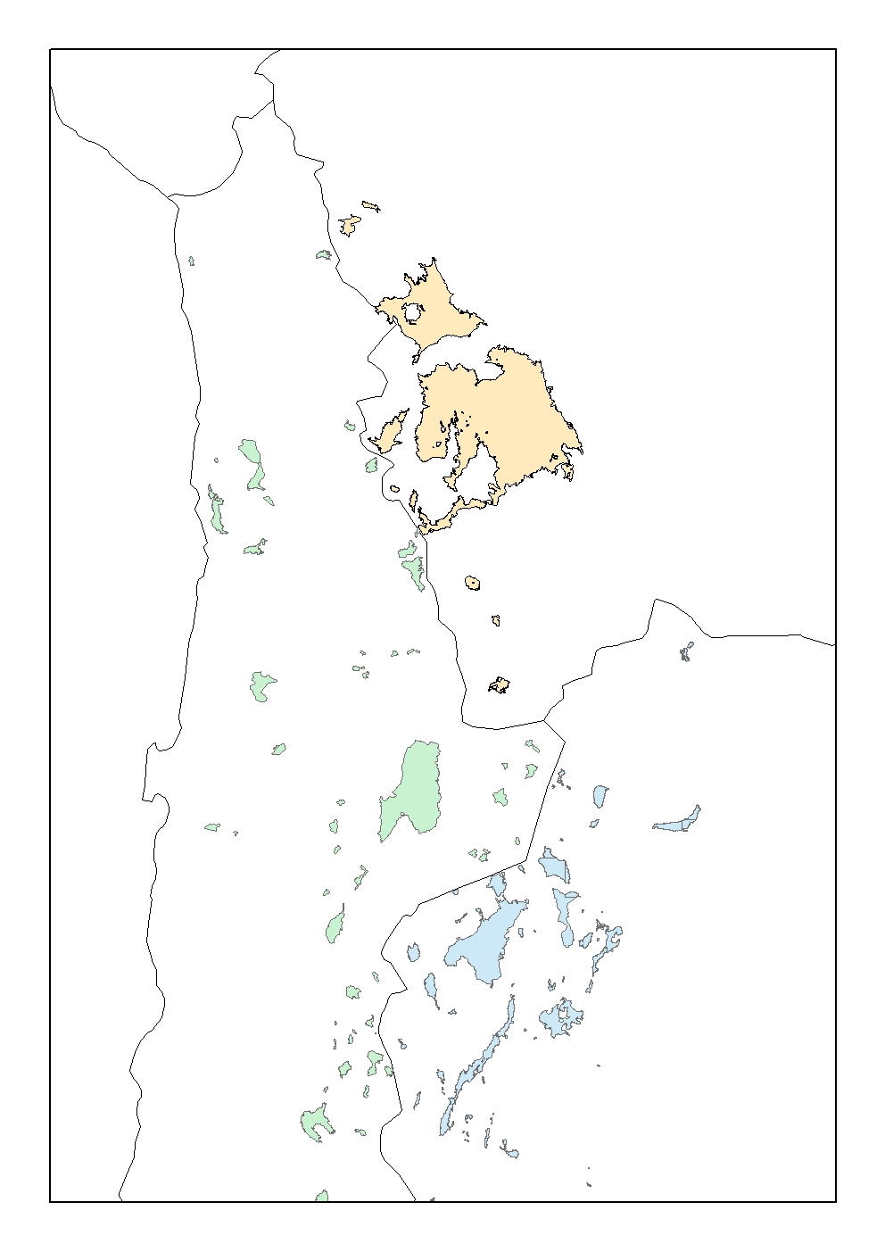
Salar de Uyuni
Salar de Atacama
Salar del hombre muerto
Fuente: en base a información de los servicios geológicos de Argentina, Bolivia y Chile

Slide 11
Bolivia no tiene reservas de litio certificadas.
Existe un notorio incremento en varios países respecto a la cantidad de reservas. Destacan China, Australia y Argentina. Aunque en menores volúmenes Brazil, Canada y USA casi han duplicado sus reservas.
Fuente: elaborado en base a USGS, Lithium Statistics and Information, 2020 y 2024

Slide 12
La carrera global por recursos minerales, estratégicos, genera que varios países deriven esfuerzos en la búsqueda de, en este caso, Litio. Destaca USA, la cual ha duplicado el volumen de sus recursos en varias formas.
Fuente: elaborado en base a USGS, Lithium Statistics and Information, 2020 y 2024

Slide 13
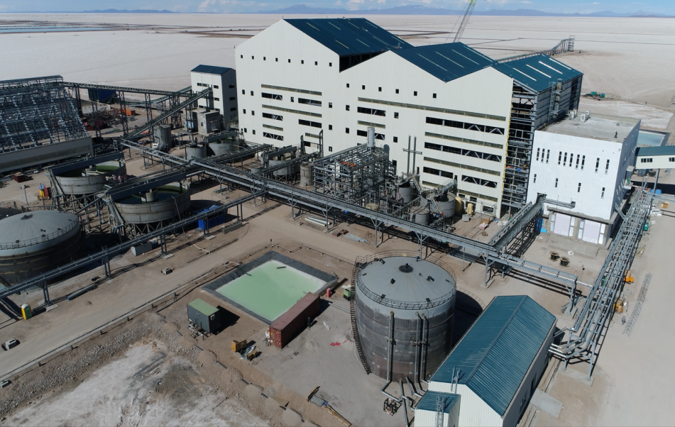
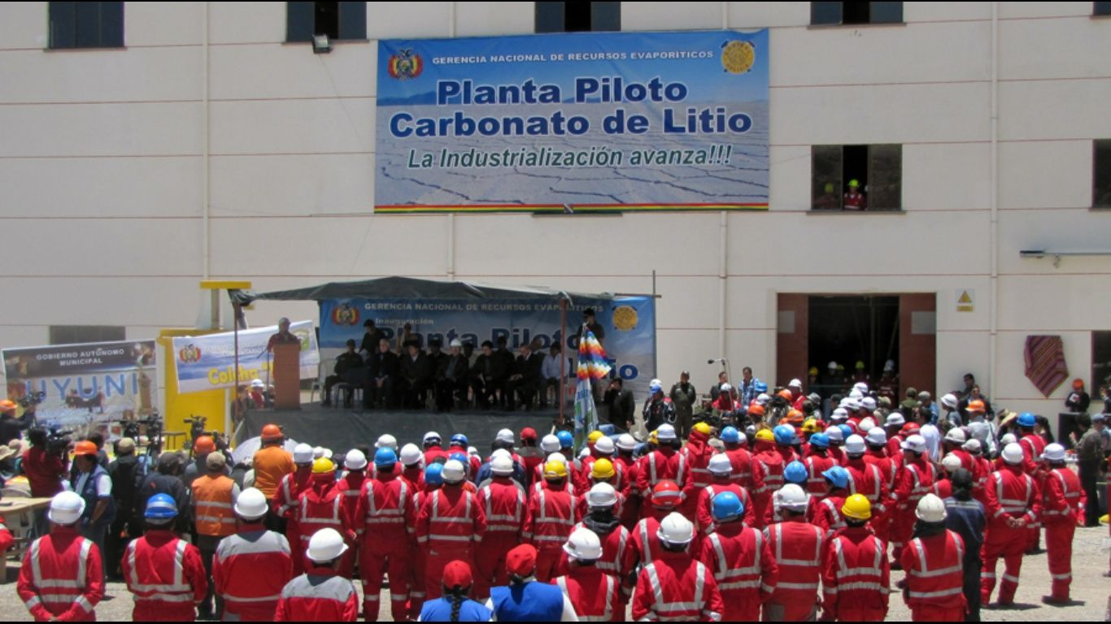
Fuente: YLB, 2018
Fuente: EFE, 2015

Slide 14
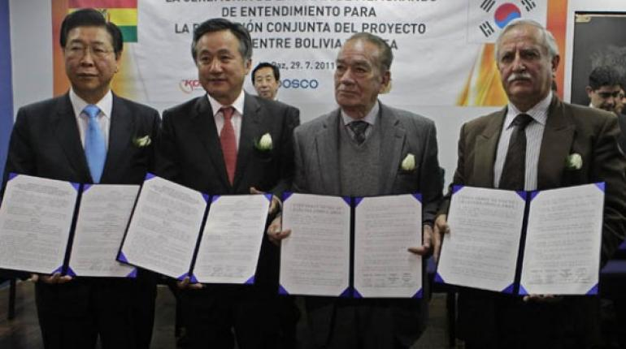
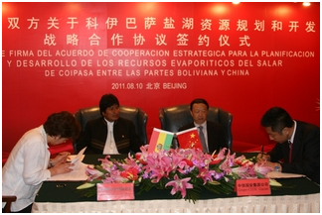
Memorándum de Entendimiento con China Con el título “Memorándum de Entendimiento en Materia de Investigación y Desarrollo para la Industrialización de los Recursos Evaporíticos del Salar de Uyuni”, se firma el mencionado MdE entre la Corporación Minera de Bolivia y la estatal china Citic Gouan Group, el 1 de agosto de 2011 en la ciudad de La Paz.
Fuente: Los Tiempos, 2011
Se firmó un “Acuerdo de Cooperación Estratégica para la Planificación y Desarrollo de los Recursos Evaporíticos del Salar de Coipasa entre China y Bolivia”, el 10 de agosto de 2011 en la ciudad de Beijing, entre el Ministerio de Planificación del Desarrollo de Bolivia y la estatal china CITIC Guoan Group
Fuente: ABI, 2011

Slide 15
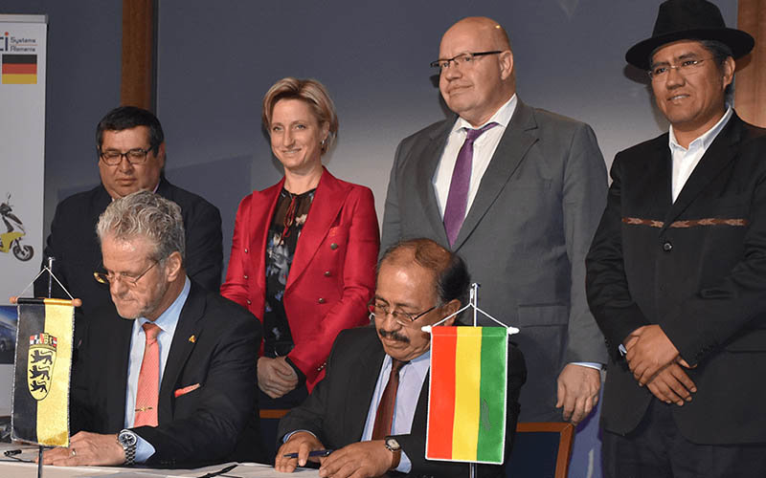
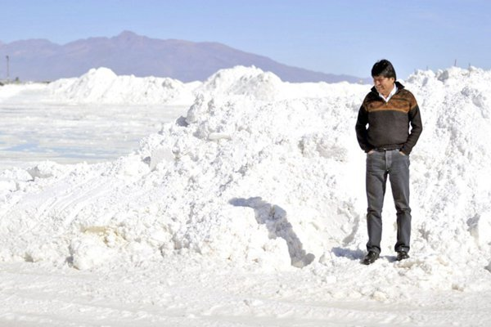
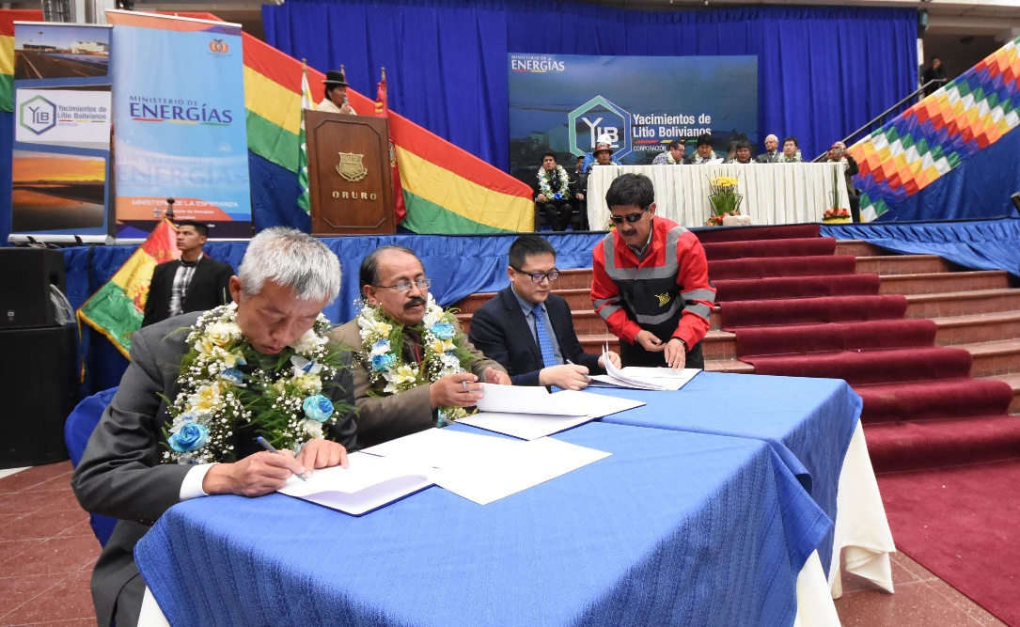
ACI SYSTEMS ALEMANIA GmbH
40000 tn/a de hidróxido de litio
XINJIANG TBEA GROUP LTD.
AMERICA BAOCHENG DESARROLLO Y TECNOLOGÍA DEL SALAR S.R.L.

Slide 16
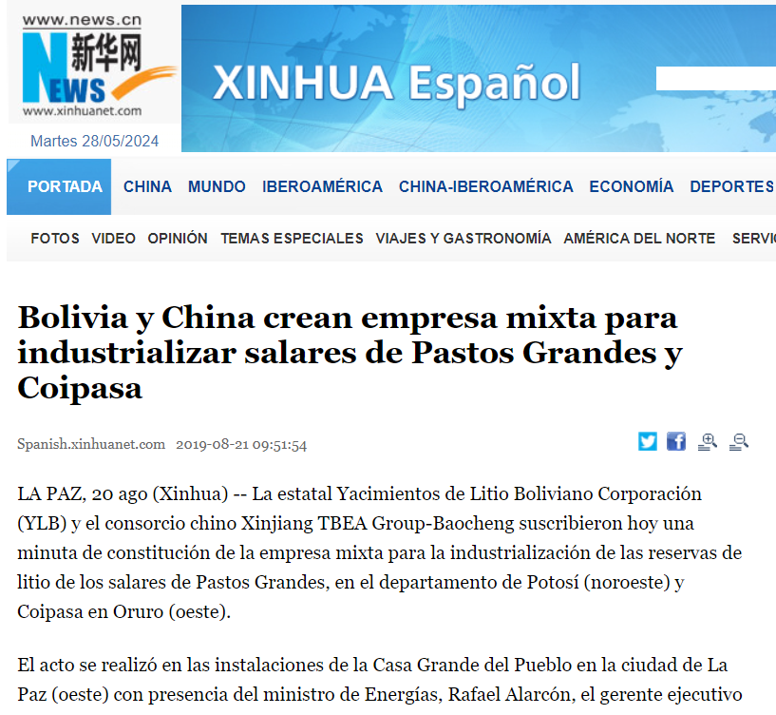
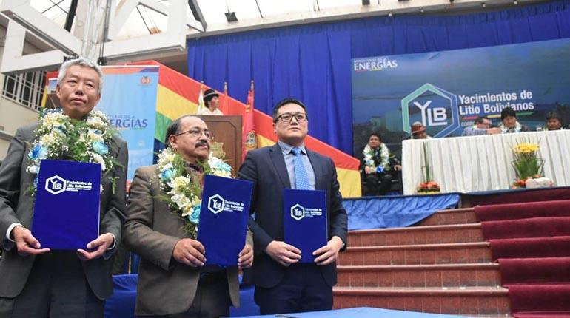
El 20 de agosto en la ciudad de La Paz, se firmó la Minuta de Constitución de creación de la Empresa Mixta entre YLB y Xianjiang TBEA Group para la industrialización de los salares de Pastos Grandes, ubicado en Potosí, y Coipasa, ubicado en Oruro.
Este consorcio esta conformado por Xinjiang Tbea Group Ltd. - América Baocheng Desarrollo y Tecnología del Salar S.R.L.
Fuente: YLB, 2019

Slide 17
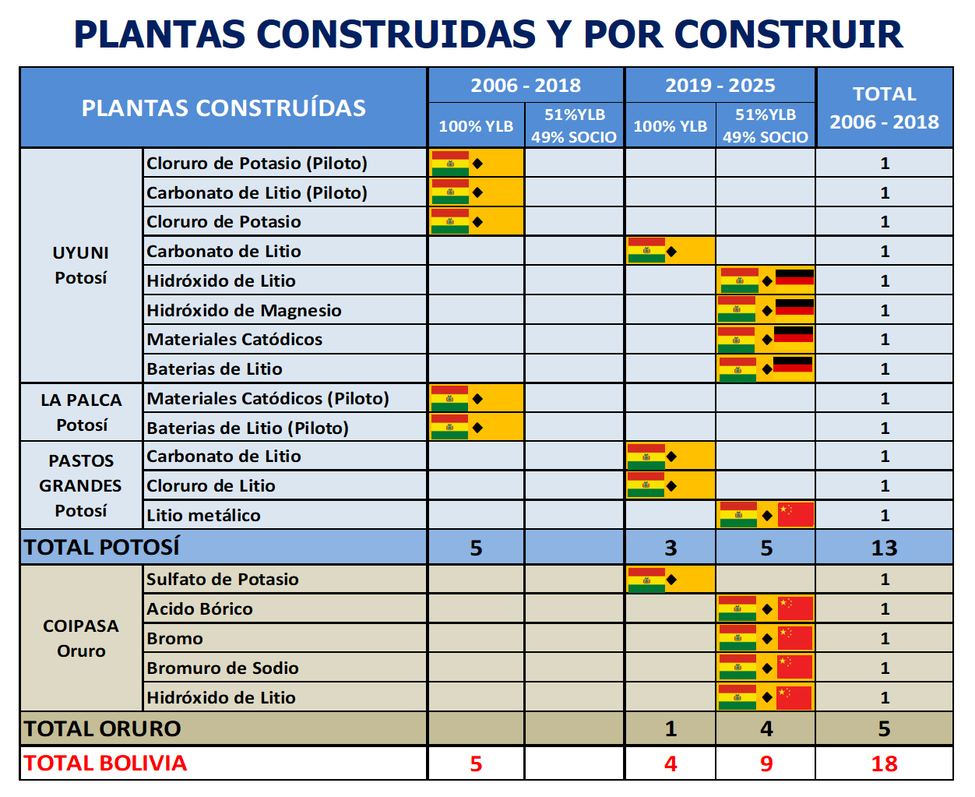
Fuente: YLB, 2019

Slide 18
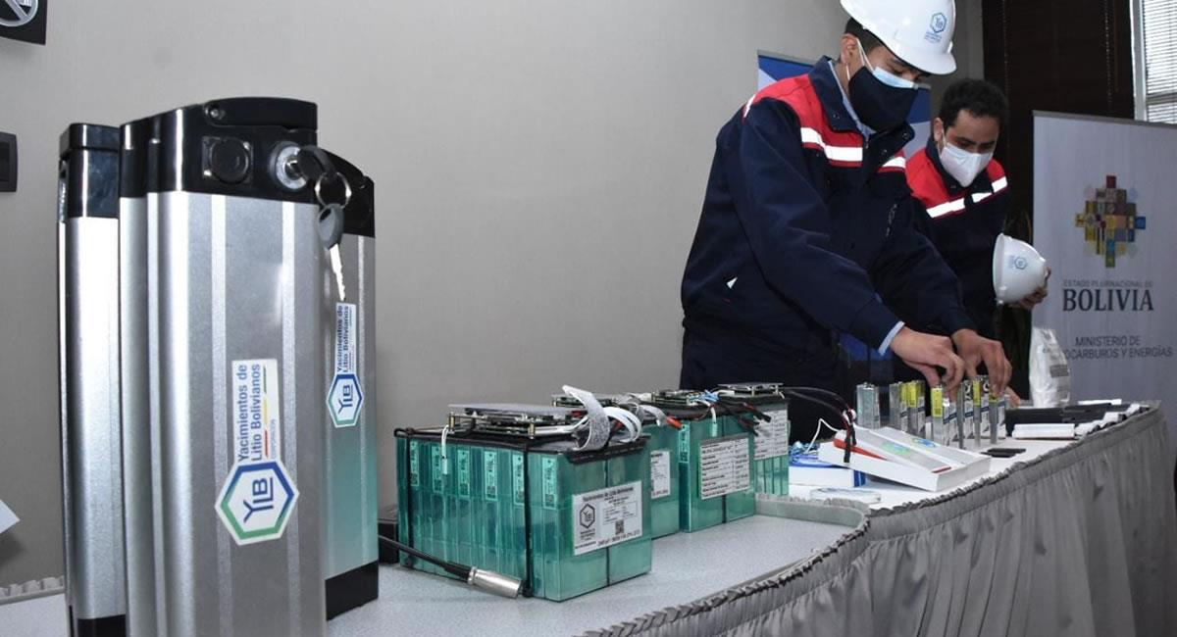
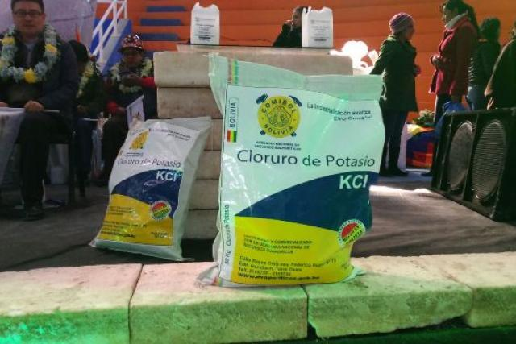
El contrato con la empresa china LINYI DAKE TRADE CO. LTD. se firmó en fecha 21 de Mayo de 2012.
Resolución Ministerial 055, según la cual se aprueba el proyecto “Implementación de planta piloto de baterías de litio en Bolivia” por un monto de Bs 35.350.000 (Treinta y Cinco Millones Trescientos Cincuenta Mil 00/100 Bolivianos), a ser financiados por el Banco Central de Bolivia mediante el contrato de crédito SANO N° 179/2011 de fecha 10/06/2011
Fuente: ABI, 2022
Desarrollo integral de las salmueras del salar de Uyuni - plantas modular e industrial de cloruro de potasio
El 13 de julio de 2015, en la ciudad de Uyuni, la Gerencia Nacional de Recursos Evaporíticos (GNRE) y la empresa China CAMC ENGINEERING CO. LTD. BOLIVIA BRANCH, firman el contrato de construcción, montaje y puesta en marcha de la Planta Industrial de sales de Potasio a implementarse en el Salar de Uyuni. Con un costo de 1.239 millones de bolivianos equivalentes a 178 millones de dólares del Tesoro General de la Nación
Fuente: OXIGENO, 2015

Slide 19
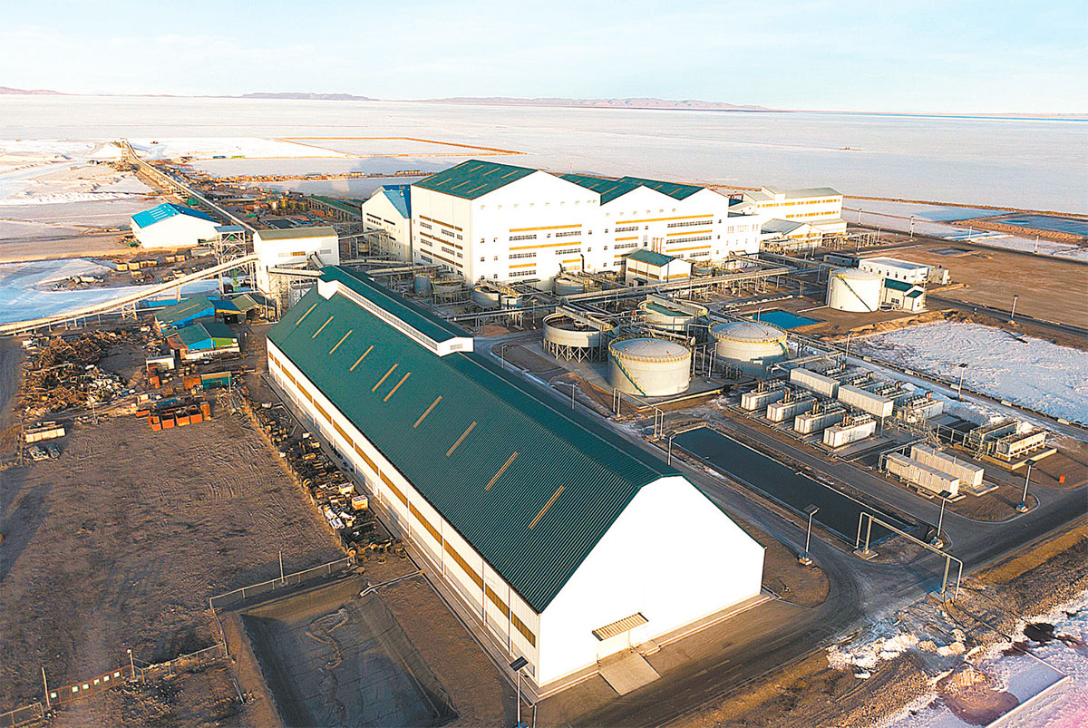
Desarrollo integral de las salmueras del salar de Uyuni - planta industrial de carbonato de litio
Construcción por la asociación de empresas chinas BEIJING MAISON ENGINEERING CO. LTD. - CHINA MACHINERY ENGINEERING CORPORATION
La planta esta diseñada para una producción de 15.000 Tn/año
El precio del proyecto se elevó de 669 millones a 767 millones de bolivianos. El tiempo de entrega de la planta se demoró más de lo señalado en contrato.
La actual gerencia de YLB realizó varias observaciones a la planta y mencionaron la existencia de varias deficiencias y anomalías
Fuente: Deheza, 2022

Slide 20
Producción de litio en toneladas
El proyecto de litio en Bolivia aun no logra alcanzar las expectativas proyectadas, a pesar de su potencial
El contexto internacional genera una serie de presiones y se apuesta al desarrollo de sus recursos evaporíticos a una orientación tecnológica de la que poco se conoce, en términos de producción a escala industrial.
Los riesgos ambientales y sociales no son tomados en cuenta para el desarrollo del proyecto.
Los actuales volúmenes de producción representan valores simbólicos.
La única manera en la que Bolivia puede aprovechar esta condición es retomando seriamente la concepción inicial, es decir buscando superar los procesos de concentración de materia prima y generar las condiciones para la elaboración de productos intermedios y/o finales de litio hasta la construcción de baterías.
Fuente: elaboración propia en base a estadísticas de la USGS y datos de YLB, 2022.

Slide 21
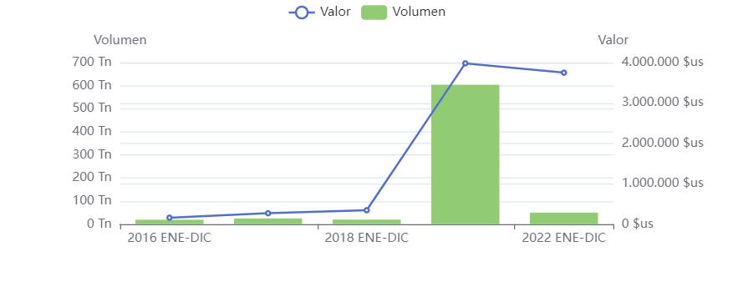
BOLIVIA: EXPORTACIONES DE 'LOS DEMAS CARBONATOS DE LITIO', A CHINA
Fuente: en base al Sistema Integrado de Información Productiva de Bolivia, 2024

Slide 22
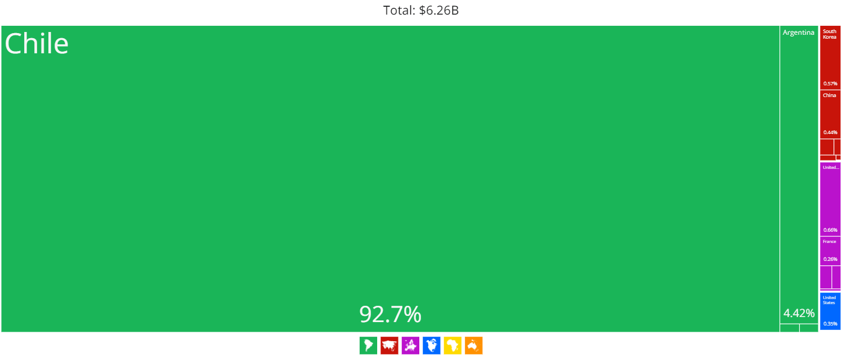
CHINA: IMPORTACION DE LITIO EN FORMA DE CARBONATO, OXIDO E HIDROXIDO - 2022
Fuente: OEC, 2022
BOLIVIA

Slide 23
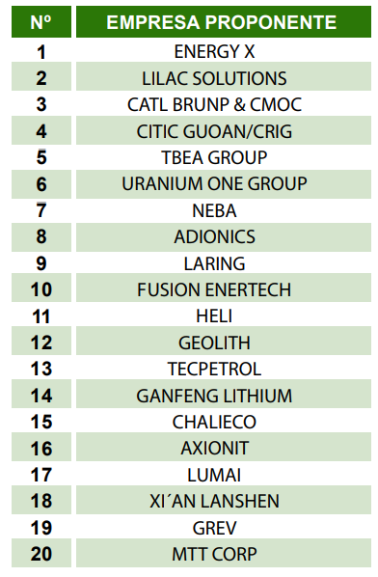
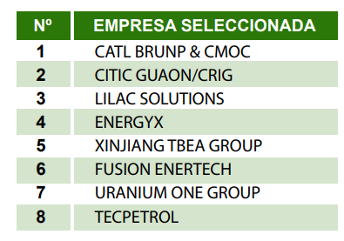
GIRO HACIA LA EXTRACCION DIRECTA DE LITIO
30 de abril 2021 sale la convocatoria
31 de mayo 2021 se recibieron 20 propuestas
El 25 de junio de 2021 se seleccionan las propuestas
15 de mayo 2022 se reciben los informes finales
15 de junio 2022 se publican resultados de la convocatoria
Fuente: YLB, 2022

Slide 24
CATL BRUNP & CMOC
Registrada en Bolivia como:
UNIDAD ECONÓMICA EMPRESA INDUSTRIAL MINERA CBC LITHIUM BOLIVIA S.A.
* Contemporary Amperex Technology – CATL
* China Molybdenum Company Limited - CMOC Group Limited
* Guangdong Brunp Recycling Technology Co.
El objetivo de la primera convocatoria fue:
Establecer las bases para evaluar a empresas que cuenten con experiencia y tecnología capaces de adaptarse a las características de las salmueras de los salares de Uyuni, Coipasa y Pastos Grandes, mediante aplicación de nuevas tecnologías enfocadas en la Extracción Directa de Litio (EDL) y proponer alternativas de procesamiento de otros elementos de valor comercial contenidos en las salmueras de estos salares.
CITIC GUAON/CRIG
Registrada en Bolivia como:
UNIDAD ECONÓMICA QINGHAI CITIC GUOAN SCIENCE AND TECHNOLOGY DEVELOPMENT CO., LTD. SUCURSAL BOLIVIA
* CITIC Guoan Group Co., Ltd.
* China Railway International Group

Slide 25
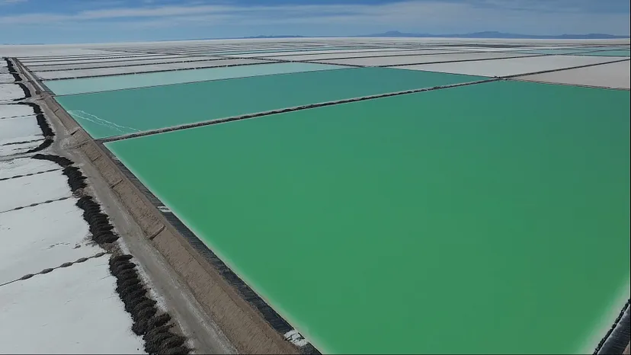
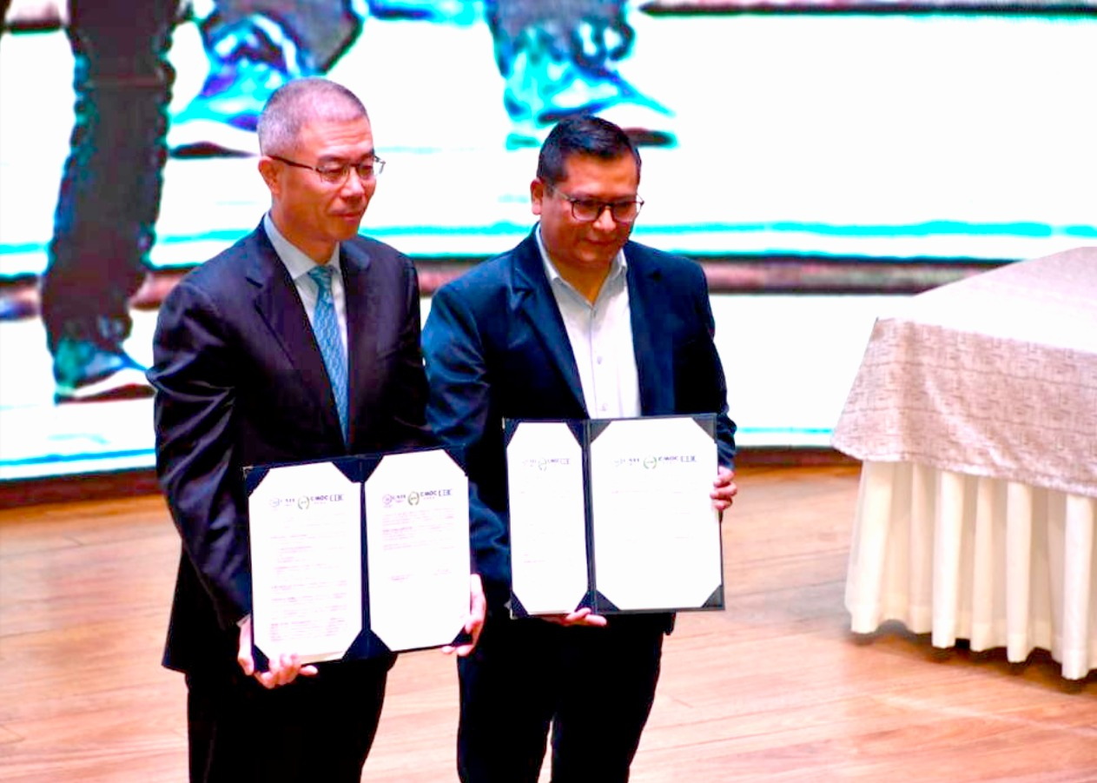
El 20 de enero de 2023 se firma un acuerdo con el consorcio CBC: Contemporary Amperex Technology Co Limited (CATL), Guandong Brump Recycling Technology Co. Ldt. y CMOC Group Limited (CMOC)
Fuente: Dieusaert, 2020
Implementar dos complejos industriales. Cada uno tendrá capacidad para producir hasta 25.000 toneladas al año de carbonato de litio grado batería, al 99,5% de pureza
Fuente: MHE, 2023

Slide 26
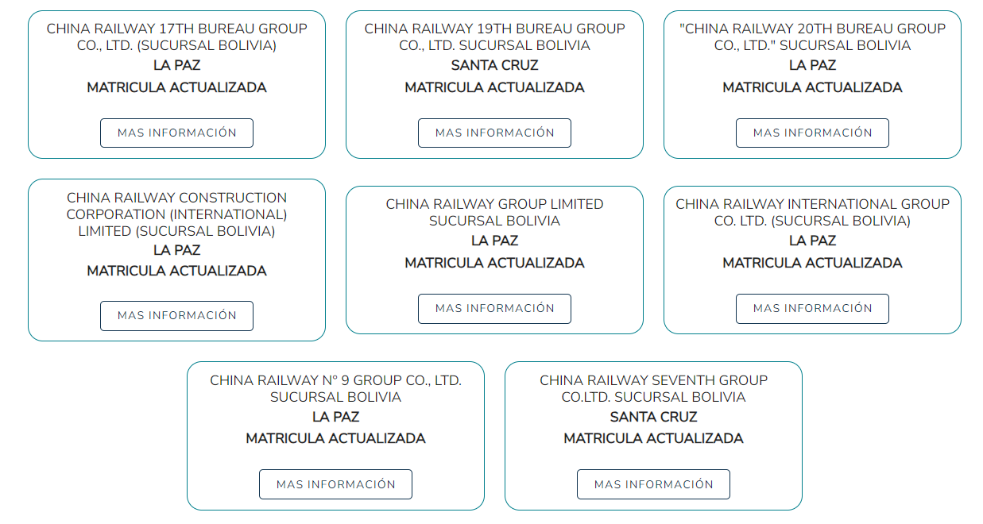
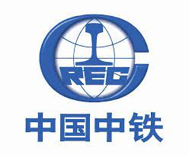
Hong Kong Brunp And Catl Co Limited,
+
CMOC Beta Limited
+
Hong Kong CBC International Industrial Limited
* Contemporary Amperex Technology – CATL
* China Molybdenum Company Limited - CMOC Group Limited
* Guangdong Brunp Recycling Technology Co.
* CITIC Guoan Group Co., Ltd.
* China Railway International Group

Slide 27
1er convenio
2do convenio
20 de enero de 2023 se firma convenio con CBC
El convenio se suscribe para realizar las actividades necesarias y lograr la implementación de dos complejos industriales.
Los trabajos que se van a realizar están destinados a áreas específicas de los salares de Uyuni y Coipasa, esperamos que estas industrias sean altamente productivas
17 de enero 2024
Yacimientos de Litio Bolivianos (YLB) y el consorcio chino CBC firmaron un convenio para la construcción de una Planta Piloto con tecnología de Extracción Directa de Litio (EDL), en el salar de Uyuni, del departamento de Potosí, con una capacidad inicial de 2.500 toneladas (t) por año de producción de carbonato de litio, con una inversión de US$ 90 millones.
29 de junio de 2023 se firma convenio con CITIC/CRIG
Según los documentos, las compañías realizarán actividades necesarias para implementar una planta industrial y producir carbonato de litio, grado batería al 99,5% de pureza, además de procesos de semi industrialización e industrialización, con tecnología patentada de Extracción Directa de Litio (EDL).

Slide 28
Inversiones de empresas extranjeras Plantas Industriales de Carbonato de Litio con tecnología EDL (extracción directa de litio)
Lugar | Empresa | Capacidad de producción (toneladas/año Li₂CO₃) | Inversión (Millones de dólares)
Salar de Uyuni – Sur | CATL-BRUNP – CMOC (CBC) | 25.000 | 700
Salar de Coipasa |  | 25.000 | 700
Salar de Uyuni - Noreste | CITYC GOUAN | 25.000 | 857
Salar de Pasto Grande | URANIUM ONE - ROSATOM | 25.000 | 578
 |  | 100.000 | 2.835
Fuente: Mondaca, 2024

Slide 29
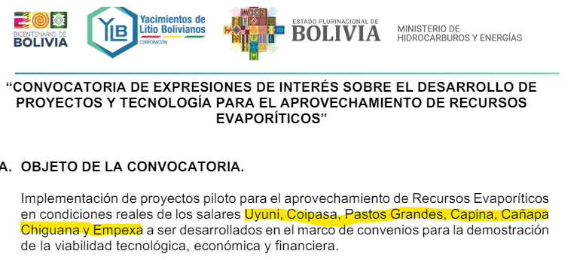
26 de enero de 2024

Slide 30
HONG KONG CBC INVESTMENT LIMITED SUCURSAL BOLIVIA | CHINA | Uyuni | EDL salmuera residual
QINGHAI CITIC GUOAN SCIENCE AND TECHNOLOGY DEVELOPMEN CO., LTD | CHINA | 7 salares | EDL salmuera de pozo
CHINA MACHINERY CORPORATION SUCURSAL BOLIVIA | CHINA | 7 salares | EDL salmuera de pozo
XI'AN LANSHEN NUEVOS MATERIALES Y TECNOLOGIAS S.A. | CHINA | Chiguana y EMPEXA | EDL salmuera de pozo
AMERICA BAOCHENG DESARROLLO Y TECNOLOGIA DEL SALAR S.R.L. | CHINA | Uyuni y Pastos Grandes | Tratamiento de residuos
En esta segunda convocatoria también destaca la participación de varias empresas europeas

Slide 31
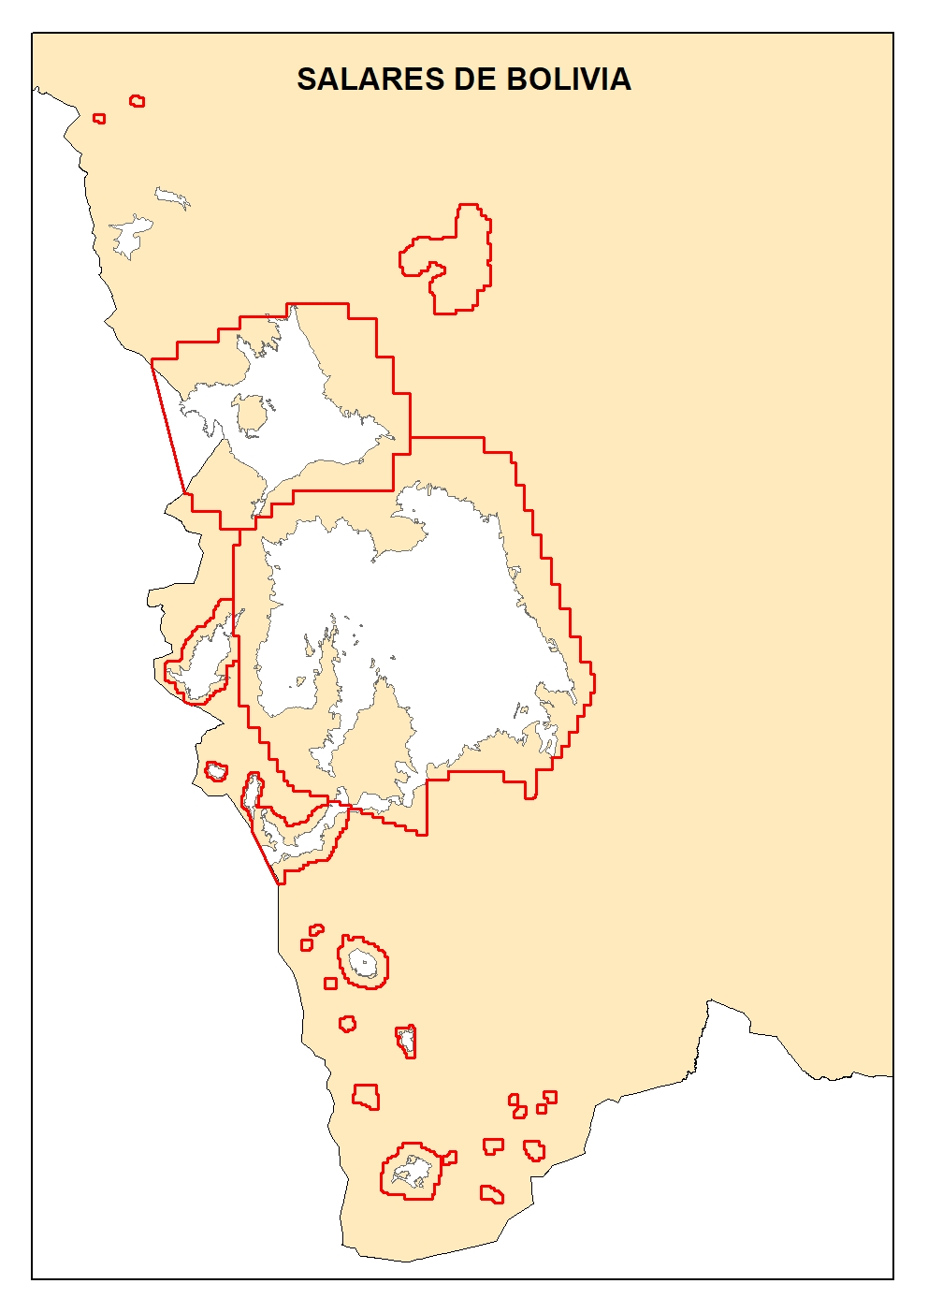
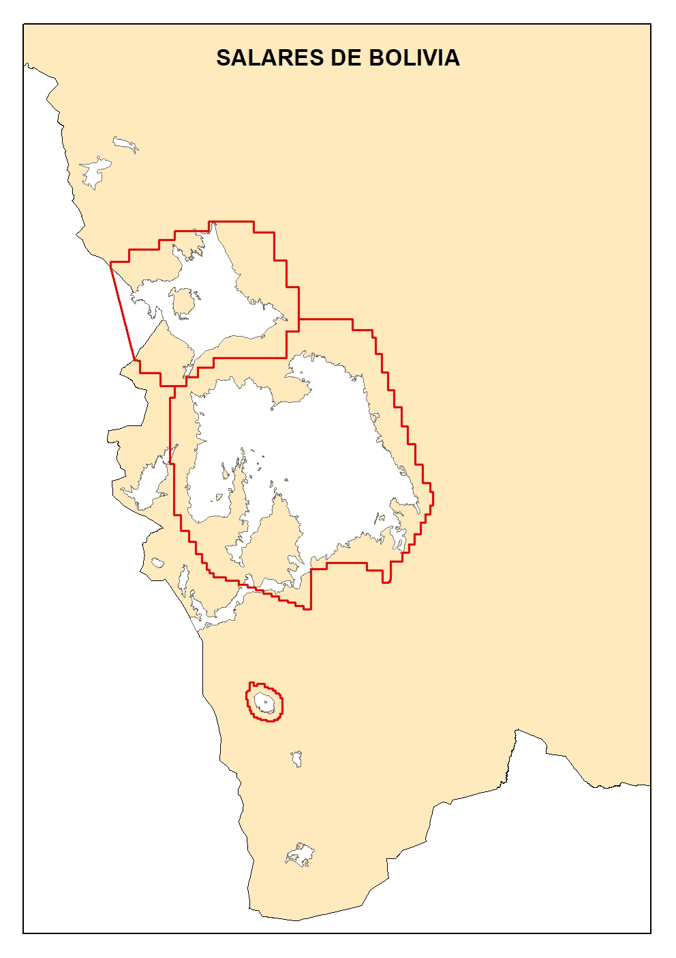
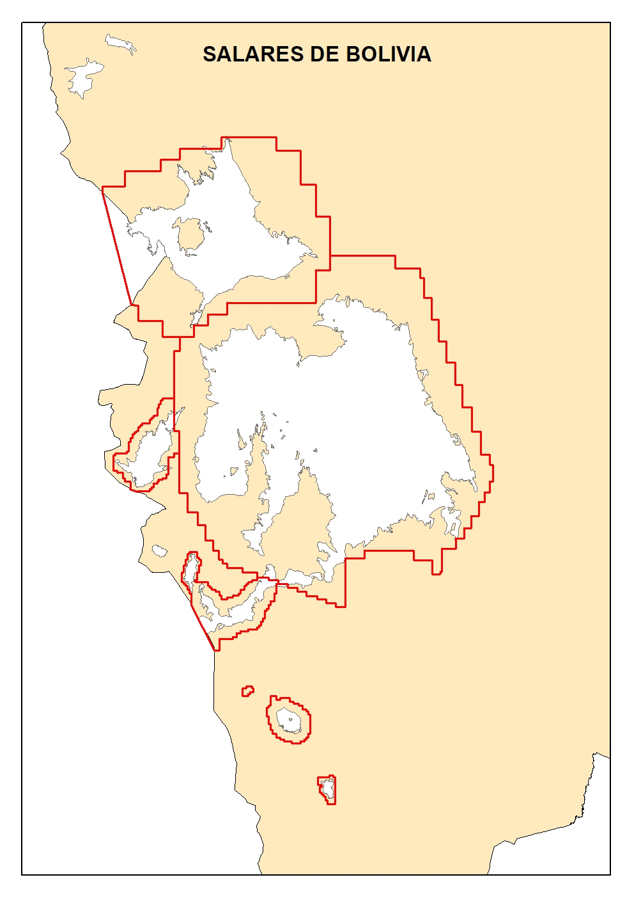
EMPEXA
CHIGUANA
CAÑAPA
DS 2311 de 2015
1ra convocatoria
2da convocatoria
26 entre salares y lagunas saladas
CAPINA

Slide 32
GRACIAS POR SU ATENCION
Contactos: Jorge Campanini
campanini@hotmail.com
@GeorgeCampanini
@cedib_com
http://www.cedib.org

